Slide 1
C# - WinForms

Slide 2
File, Directory들을 자유롭게 활용 할 수 있다.
INI 파일을 생성, 값 등록, 값 가져오기를 할 수 있다.

Slide 3
1. File 활용

Slide 4
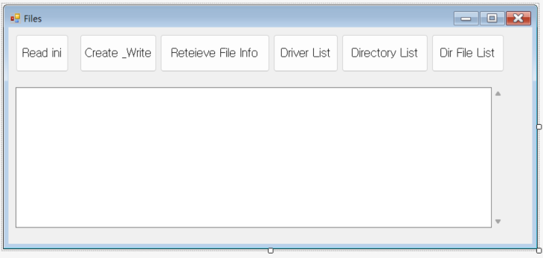
1. File 활용
아래와 같이 화면을 만든다.
Button , Textbox
Textbox는 Multiline 그리고 Scroll bar를 Both로 적용한다.
파일읽기( Read ini) , 파일생성 및 쓰기(Create & Write), 파일 정보 추출(Retrieve File Info), 드라이버 목록(Driver List), 디렉터리 목록(Directory List), 디렉터리 파일 목록(Dir File List)
학습목표
File을
처리하는
객체를
배우고 사용
할 줄 안다.

Slide 5
1. File 활용
파일 읽기, 쓰기
읽기 : StreamReader ➔ readLine ➔ Close
쓰기 : StreamWriter ➔Write ➔ Close
try ~ catch 블록으로 감싸준다.
< 파일 읽기 >
try
{
StreamReader sr = new StreamReader("C:\\Sample.txt");
//Read the first line of text
line = sr.ReadLine();
//Continue to read until you reach end of file
while (line != null)
{
//Read the next line
line = sr.ReadLine();
}
//close the file
sr.Close();
}
catch(Exception e)
{
Console.WriteLine("Exception: " + e.Message);
}
finally
{
Console.WriteLine("Executing finally block.");
}
< 파일 쓰기 >
try
{
StreamWriter sw = new StreamWriter("C:\\Test.txt");
//Write a line of text
sw.WriteLine("Hello World!!");
//Write a second line of text
sw.WriteLine("From the StreamWriter class");
//Close the file
sw.Close();
}
catch(Exception e)
{
Console.WriteLine("Exception: " + e.Message);
}
finally
{
Console.WriteLine("Executing finally block.");
}

Slide 6

1. File 활용 :: Read File
전역 변수를 하나 생성한다.
System.Environment.GetEnvironmentVariable는 C:\Windows폴더이다.
Read ini는 위에서 System.Environment폴더(windir)의 system.ini파일이다.
public partial class Form1 : Form
{
string winDir = System.Environment.GetEnvironmentVariable("windir");
this.textBox1.Text = string.Empty;
StreamReader reader = new StreamReader(winDir + "\\system.ini");
try
{
while (!reader.EndOfStream)
{
var line = reader.ReadLine();
this.textBox1.AppendText(line + "\r\n");
}
}
catch
{
this.textBox1.AppendText("File is empty" );
}
finally
{
//close the file
reader.Close();
}

Slide 7

1. File 활용 :: 파일 생성 및 파일에 쓰기
파일 생성 및 쓰기를 한다.
파일 쓰기 : StreamWriter를 이용하여 Write한다.
// 바탕화면(Desktop)에 text.txt파일을 사용한다.
string path = "C:\\Users\\XXX\\Desktop\\test.txt";
//Demonstrates how to create and write to a text file.
StreamWriter writer = new StreamWriter(path);
writer.WriteLine("File created using StreamWriter class.");
writer.Close();
this.textBox1.Text = string.Empty;
this.textBox1.AppendText("File Written to " + path);

Slide 8

1. File 활용 :: 파일 정보 가져오기
파일의 정보를 추출한다.
FileInfo 객체를 만들어 필요한 파일 정보를 추출한다.
this.textBox1.Text = string.Empty;
FileInfo FileProps = new FileInfo(winDir + "\\notepad.exe");
this.textBox1.AppendText("File Name = " + FileProps.FullName+"\r\n");
this.textBox1.AppendText("Creation Time = " + FileProps.CreationTime + "\r\n");
this.textBox1.AppendText("Last Access Time = " + FileProps.LastAccessTime + "\r\n");
this.textBox1.AppendText("Last Write TIme = " + FileProps.LastWriteTime + "\r\n");
this.textBox1.AppendText("Size = " + FileProps.Length);
FileProps = null;

Slide 9

1. File 활용 :: 드라이버 목록 조회
드라이버 목록을 조회한다.
Directory.GetLogicalDrives();를 호출하면 드라이버 목록을 배열로 반환한다.
this.textBox1.Text = string.Empty;
string[] drives = Directory.GetLogicalDrives();
foreach (string drive in drives)
{
this.textBox1.AppendText(drive + "\r\n");
}

Slide 10

1. File 활용 :: 디렉터리 목록 조회
디렉터리 목록을 조회한다.
Directory. GetDirectories(dir);를 호출하면 디렉터리 목록을 배열로 반환한다.
this.textBox1.Text = string.Empty;
string[] dirs = Directory.GetDirectories(winDir);
foreach (string dir in dirs)
{
this.textBox1.AppendText(dir + "\r\n");
}

Slide 11
1. File 활용 :: 디렉터리 파일 목록 조회
디렉터리 파일 목록을 조회한다.
Directory.GetFiles(dir); 호출하면 파일 목록을 배열로 반환한다.
this.textBox1.Text = string.Empty;
string[] files = Directory.GetFiles(winDir);
foreach (string i in files)
{
this.textBox1.AppendText(i + "\r\n");
}

Slide 12
앞의 내용을 완성하여 만들어봅시다.

Slide 13
2. File 활용

Slide 14
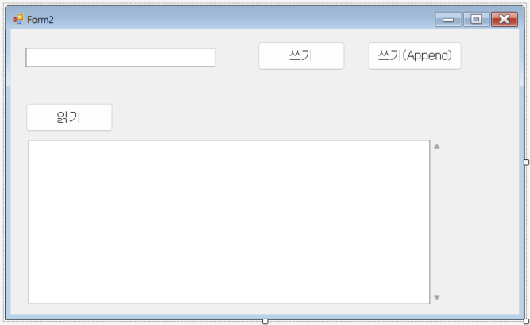
2. File 활용
아래와 같이 화면을 만든다.
Button , Textbox
Textbox는 Multiline 그리고 Scroll bar를 Both로 적용한다.
학습목표
File을
처리하는
객체를
익하고 사용
할 줄 안다.

Slide 15

2. File 활용 :: 파일 생성 및 첫 라인 쓰기
파일 쓰기
파일이 없으면 신규로 생성하고 첫 라인에 쓰기를 한다.
public partial class Form2 : Form
{
string fileName = @"C:\Users\HAN\Desktop\test1.txt";
if (!File.Exists(fileName))
{
using (var sw = File.CreateText(fileName))
{
sw.WriteLine(this.textBox1.Text);
sw.Close();
}
return;
}
// 파일이 있다면 Open 모드로 열어 쓰기 한다.
try
{
using (var stream = new FileStream(fileName, FileMode.Open, FileAccess.ReadWrite, FileShare.None))
{
using (var writer = new StreamWriter(stream))
{
stream.Position = 0;
writer.WriteLine(this.textBox1.Text);
}
}
}
catch (Exception ex)
{
this.textBox2.AppendText("Exception : " + ex);
}

Slide 16

2. File 활용 :: 파일 생성 및 Append 쓰기
Append 파일 쓰기
Append쓰기를 한다.
try
{
using (var stream = new FileStream(fileName, FileMode.Append, FileAccess.Write, FileShare.None))
{
using (var writer = new StreamWriter(stream))
{
writer.WriteLine(this.textBox1.Text);
}
}
}
catch(Exception ex )
{
this.textBox2.AppendText("Exception : " + ex);
}

Slide 17

2. File 활용 :: 파일 읽기
파일 읽기
파일의 내용을 읽어서 textbox에 표시한다.
this.textBox2.Text = string.Empty;
StreamReader reader = null;
try
{
reader = new StreamReader(fileName);
while (!reader.EndOfStream)
{
var line = reader.ReadLine();
this.textBox2.AppendText(line+ "\r\n");
}
//close the file
reader.Close();
}
catch (Exception ex)
{
this.textBox2.AppendText("File is empty"+ ex );
}

Slide 18
앞의 내용을 완성하여 만들어봅시다.

Slide 19
3. INI File 활용

Slide 20
3. INI File 활용
INI File
INI 파일은 Initialization 의 줄임 말로 설정 파일에 대한 표준이다. 단순 구조의 텍스트 파일로 이루어져 있으며 보통 윈도우에서 사용하지만 다른 운영 체제에서도 사용할 수 있다. ini 파일은 매개 변수와 섹션으로 이루어져 있다. 매개 변수는 [이름=값] 형식으로 구성되어 있으며 매개 변수는 여러 개의 [섹션]으로 구분할 수 있다.
C# 소스에서 INI 파일을 만들기 위해서는 "kernel32.dll" Import가 필요하다. 읽고 쓰는 두 가지의 함수를 사용하도록 선언한다.
[DllImport("kernel32")]
private static extern long WritePrivateProfileString(string section, string key, string val, string filepath);
[DllImport("kernel32")]
private static extern long GetPrivateProfileString(string section, string key, string def, StringBuilder reVal, int size, string filepath);

Slide 21
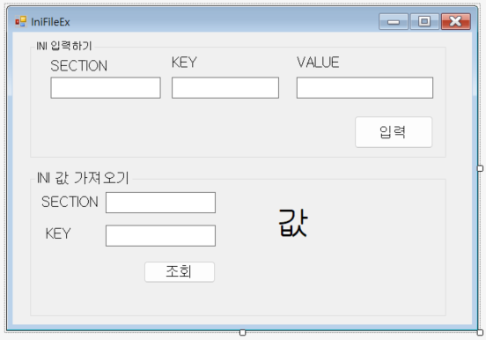
3. Ini File 활용
아래와 같이 화면을 만든다.
Button , Textbox, Label
Textbox는 Multiline 그리고 Scroll bar를 Both로 적용한다.
학습목표
Ini File을
이용하여
쓰기,
읽기를 할 수 있다.

Slide 22
3. Ini File 활용
Ini 파일 사용
Ini 파일을 사용하기 위해서는 kernal32.dll파일을 이용하여 GetPrivateProfileString 함수와 WritePrivateProfileString함수를 이용한다.
Environment.CurrentDirectory는 현재 실행되고 있는 디렉터리를 의미한다.
https://learn.microsoft.com/ko-kr/dotnet/api/system.environment.currentdirectory?view=net-8.0
Path.Combine은 문자열 배열을 한 경로로 결합한다.
https://learn.microsoft.com/ko-kr/dotnet/api/system.io.path.combine?view=net-8.0
public partial class IniFileEx : Form
{
[DllImport("kernel32.dll")]
private static extern uint GetPrivateProfileString(string section, string key, string defaultValue, StringBuilder returnedString, uint size, string filePath);
[DllImport("kernel32.dll")]
private static extern bool WritePrivateProfileString(string section, string key, string value, string filePath);
string filePath = Path.Combine(Environment.CurrentDirectory, "test.ini");

Slide 23

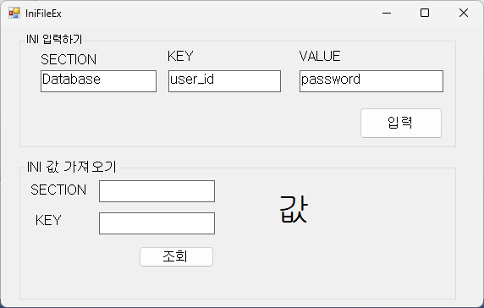
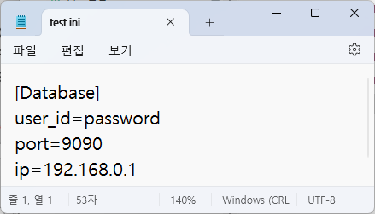
3. Ini File 활용 :: 값 쓰기
입력 버튼을 클릭하여 INI 파일에 데이터를 쓰기 한다.
파일이 없으면 생성한다.
WritePrivateProfileString(..) 함수를 이용해 section, key, value를 쓴다.
if (File.Exists(filePath) == false)
{
File.Create(filePath);
}
string section = txt_section.Text;
string key = txt_key.Text;
string value = txt_value.Text;
WritePrivateProfileString(section, key, value , filePath);

Slide 24
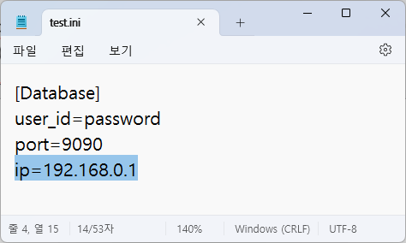
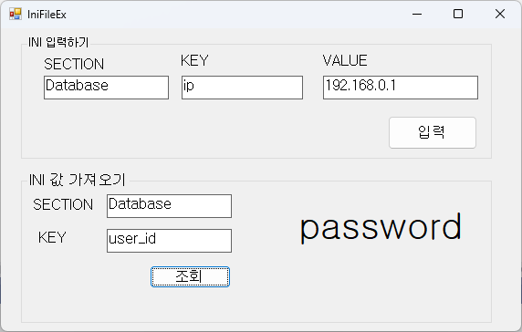
3. Ini File 활용 :: 값 읽기
입력 버튼을 클릭하여 INI 파일에 데이터를 쓰기 한다.
파일이 없으면 생성한다.
GetPrivateProfileString(..) 함수를 이용해 section, key로 값을 가져온다.
StringBuilder sb = new StringBuilder { Capacity = 100 };
string tmp_section = txt_get_section.Text;
string tmp_key = txt_get_key.Text;
GetPrivateProfileString(tmp_section , tmp_key, "Nothing..", sb, (uint)sb.Capacity , filePath );
this.lbl_ini_value.Text = sb.ToString();

Slide 25
앞의 내용을 완성하여 만들어봅시다.

Slide 26
Q&A

